Slide 1
İZMİR YÜKSEK TEKNOLOJİ ENSTİTÜSÜ
İYTE
Türkiye’nin Teknoloji Üssü

Slide 2
GENEL KÜLTÜR DERSLERİ BÖLÜMÜ
2023 YILI FAALİYET RAPORU

Slide 3
EĞİTİM
ÖĞRETİM ÜYELERİ
Doç. Dr. Dikmen YAKALI (Kadrosu Dr. Öğretim Üyesi)
Dr. Öğretim Üyesi Ozan UŞTUK
ÖĞRETİM GÖREVLİLERİ (8 Tam Zamanlı)
Dr. Yasemin ÖZCAN GÖNÜLAL
Dr. Doğan EVECEN
Dr. Mustafa İLTER
Dr. Numan Coşgu ATEŞ
Ebru ASLAN ÇALLIOĞLU
Figen ERTUMAN
Nüket DALCI
Hakim ÖZGÜR
Mine OKCU (Ağustos ayında emekliye ayrıldı)

Slide 4
EĞİTİM
ÖĞRETİM GÖREVLİLERİ (Yarı Zamanlı)
Dr. Aytuna TOSUNOĞLU ÇALIK
Füsun SİNGİ
Salih RENDE
Doç. Dr. Hatice Eser ÖKTEN
Dr. Öğr. Üyesi Uğur DEMİR
İDARİ PERSONEL
Çisem ÇEVİK
TEMİZLİK PERSONELİ
Semra KAM
Bölüm Web sayfası: https://gk.iyte.edu.tr/
https://www.instagram.com/iytegenelkultur/

Slide 5
Öğretim Elemanı Başına Düşen Lisans Öğrencisi Sayısı (2023):
EĞİTİM
Zorunlu ve Teknik Olmayan Seçmeli Dersler | 2022-2023 BAHAR | 2023-2024 GÜZ
Öğretim Görevlisi (Tam Zamanlı) | Öğrenci Sayısı | Öğrenci Sayısı
Coşgu Ateş | 53 (2 ders)+1 ders Endüstriyel Tasarım Böl. Görevlendirme | 101 (4 ders)
Nüket Dalcı | 76 (3 ders) | 115 (3 ders)
Hakim Özgür | 26 (3 ders) | -
Figen Ertuman | 87 (3 ders) | 104 (4 ders)
Ozan Uştuk | 40 (3 ders) | 57 (2 ders)
Dikmen Yakalı | 109 (2 ders) | 143 (3 ders)
Ebru Aslan Çallıoğlu | 1296 (4 ders) | 145 (4 ders)
Yasemin Özcan Gönülal | 408 (2 ders) | 528 (2 ders)
Doğan Evecen | 446 (3 ders) | 605 (4 ders)
Mustafa İlter | 802 (4 ders) | 1113 (4 ders)

Slide 6
Öğretim Görevlisi Başına Düşen Lisans Öğrencisi Sayısı (2023):
EĞİTİM
Zorunlu ve Teknik Olmayan Seçmeli Dersler | 2022-2023 BAHAR | 2023-2024 GÜZ
Öğretim Görevlisi (Yarı Zamanlı) | Öğrenci Sayısı | Öğrenci Sayısı
Aytuna Tosunoğlu Çalık (Yaratıcı Proje Yazımı ve Sunumu / Yaratıcılığın Esasları) | 52 (2 ders) | 69 (2 ders)
Füsun Singi (Marka Patent Fikrî Haklar) | 27 (1 ders) | 26 (1 ders)
Salih Rende (Su Üstü Sörf Sporları) | 32 (1 ders) | 58 (2 ders)
Hatice Eser Ökten (Küresel Sürdürülebilirlik) | - | 60 (1 ders)
Uğur Demir (Afet Yönetimine Giriş) | - | 36 (1 ders)

Slide 7
EĞİTİM
Komisyon, Yönetim Kurulu Üyelikleri, İdari İş Görevleri (2023):
Bölüm Başkanı
GKDB İç Kontrol Birim Risk Koordinatörü
İYTE Eğitim Direktörlüğü Yönetim Kurulu Üyesi
TAMİKAM Yönetim Kurulu Üyesi
Etkinlikler Komisyonu Üyesi
Stratejik Planlama Ekibi Üyesi (2024-2028)
İÜP Bilim Diplomasisi Çalışma Grubu Üyesi
İYTE Genç Ofis İcra Kurulu Üyesi
İYTE Edebiyat Topluluğu Akademik Danışmanı
İYTE Ombudsmanlık (Kamu Denetçiliği) Topluluğu Akademik Danışmanı
Yasemin ÖZCAN GÖNÜLAL
Ozan UŞTUK
Bölüm Başkan Yardımcısı
TSP Koordinatörü
Kalite Komisyonu Üyesi
TFLB Komisyonu Üyesi
HRS4R Komisyonu Üyesi
İÜP Sosyal Sorumluluk Çalışma Grubu Üyesi
Stratejik Planlama Ekibi Üyesi (2024-2028)
İYTE Antropoloji Topluluğu Akademik Danışmanı
Toplum Gönüllüleri Topluluğu Akademik Danışmanı

Slide 8
EĞİTİM
Dikmen YAKALI
Doğan EVECEN
Rektör Danışmanı
İYTE Eğitim Direktörlüğü Yönetim Kurulu Üyesi
İYTE Eğitim Bursu Ofisi Koordinatörlüğü Yönetim Kurulu Üyesi
Kalite Komisyonu Üyesi-Toplumsal Katkı Ekibi Koordinatörü
Stratejik Planlama Ekibi Üyesi
İYTE Genç Ofis İcra Kurulu Üyesi
Ebru ASLAN ÇALLIOĞLU
GKDB Uzaktan Eğitim Koordinatörü
GKDB Web Editörü
İYTE Dağcılık ve Doğa Sporları Topluluğu Akademik Danışmanı
GKDB İç Kontrol Grubu Üyesi
GKDB AKTS Koordinatörü

Slide 9
EĞİTİM
Nüket DALCI
Figen ERTUMAN
Hakim ÖZGÜR
Coşgu ATEŞ
İYTE Görsel Sanatlar Topluluğu Akademik Danışmanı
İYTE Fotoğrafçılık Topluluğu Akademik Danışmanı
Etkinlikler Komisyonu Üyesi
İYTE Halk Dansları Topluluğu Akademik Danışmanı
İYTE Dünya Dansları Topluluğu Akademik Danışmanı
Mezuniyet Töreni Komitesi Üyesi
İYTE Voleybol Topluluğu Akademik Danışmanı
İYTE Briç Topluluğu Akademik Danışmanı
GKDB İş Güvenliği ve Acil Durum Koordinatörü
İYTE Basketbol Topluluğu Akademik Danışmanı
İYTE Tenis Topluluğu Akademik Danışmanı
İYTE Masa Tenisi Topluluğu Akademik Danışmanı
İYTE Badminton Topluluğu Akademik Danışmanı

Slide 10
AKADEMİK ÇIKTILAR
SCI ve Diğer Alan İndeksleri Yayın Sayısı
Akademik Personel | 2020 | 2021 | 2022 | 2023
Ozan Uştuk | 1 (SSCI) | 2 (Scopus)
Yasemin Ö. Gönülal & Ozan Uştuk |  | 1 (SCI) |  | 1 (ESCI-SCOPUS)
Dikmen Yakalı |  |  |  | 1 (SSCI) 1 (SCOPUS vd. open a.)
Mustafa İlter |  |  |  | 1 (SSCI) 1 (SCOPUS-ESCI)
Yakalı, D.&Ataman, B. (2023). "Selfless Subjectivities that (Re)Build the Nation: Remaking the “Modern Turkish Woman” in the Early Republican Period in Türkiye”, Journal of Family History, 48(4), Ekim 2023, 432-446.
Yakalı, D. (2023). “Is She a Feminist Icon Now? Barbie 2023 Movie and a Critique of Postfeminism”, Studies in Media and Communication, 199-205.
Uştuk, O., & Gönülal, Y. Ö. (2023). "İzmir’in Bir Dağ Köyü: Yamanlar ve Yamanlar Yörükleri Üzerine Etnotarihsel Bir İnceleme". Folklor/Edebiyat, 29(115), 945-966.
İlter, M. (2023). "Making of the Unionist bureaucracy: purging the Hamidian cadres, rule of law, and the limits of the Unionist power (1908–1910)", Middle Eastern Studies, 59:3, 377-394.
İlter, M. (2023). "Review of Imperial Resilience: The Great War’s End, Ottoman Longevity, and Incidental Nations", by H. Kayalı, Insight Turkey, 25(1), 259–261. (Review)

Slide 11
AKADEMİK ÇIKTILAR
TR Dizin Yayın Sayısı
Akademik Personel | 2020 | 2021 | 2022 | 2023
Ozan Uştuk &Yasemin Özcan Gönülal |  | 1 |  | 1
Ozan Uştuk |  | 1 | 1
Yasemin Özcan Gönülal | 1
Coşgu Ateş |  |  | 1
Mustafa İlter |  |  |  | 1
Uştuk, O., & Gönülal, Y. Ö. (2023). "İzmir’in Bir Dağ Köyü: Yamanlar ve Yamanlar Yörükleri Üzerine Etnotarihsel Bir İnceleme". Folklor/Edebiyat, 29(115), 945-966.​
İlter, M. (2023). "Review of Imperial Resilience: The Great War’s End, Ottoman Longevity, and Incidental Nations", by H. Kayalı, Insight Turkey, 25(1), 259–261. (Review)

Slide 12
AKADEMİK ÇIKTILAR
Ulusal Bildiri Sayısı
Akademik Personel | 2020 | 2021 | 2022 | 2023
Yasemin Özcan Gönülal | 1
Ozan Uştuk | 1 | 1
Doğan Evecen | - | - | 1

Slide 13
AKADEMİK ÇIKTILAR
Uluslararası Bildiri Sayısı
Akademik Personel | 2020 | 2021 | 2022 | 2023
Yasemin Özcan Gönülal | 1 | 1 |  | 1
Ozan Uştuk |  | 1 | 2
Ozan Uştuk&Yasemin Özcan Gönülal |  | 1 | 1
Coşgu Ateş |  |  | 1
Gönülal, Y. Ö. (2023). “Urla Yarımadası Yerli ve Göçmen Ağızları”, 6. Uluslararası Türkiye Türkçesi Ağız Araştırmaları Çalıştayı (5-7 Ekim 2023), Fırat Üniversitesi İnsani ve Sosyal Bilimler Fakültesi Türk Dili ve Edebiyatı Bölümü/Elâzığ.

Slide 14
AKADEMİK ÇIKTILAR
Ulusal Kitap/Kitap Bölümü Sayısı
Akademik Personel | 2020 | 2021 | 2022 | 2023
Ozan Uştuk | 3

Slide 15
AKADEMİK ÇIKTILAR
Uluslararası Kitap/Kitap Bölümü Sayısı
Akademik Personel | 2020 | 2021 | 2022 | 2023
Ozan Uştuk&Yasemin Özcan Gönülal |  | 2
Ozan Uştuk |  | 1 |  | 1
Yasemin Özcan Gönülal |  | 1
Doğan Evecen |  |  | 1
Uştuk, O. (2023). "Kültürlerarası İletişim Araştırmalarında Eleştirel Etnografya". İletişim Bilimleri Alanında Uluslararası Teori, Araştırma ve Derlemeler, s. 154-168, Ankara: Serüven Yayınevi.

Slide 16
AKADEMİK ÇIKTILAR
PROJELER
 | 2020 | 2021 | 2022 | 2023
TÜBİTAK |  | 1 |  | 1
ULUSLARARASI | 1
KAMU |  |  | 1 | 1
SANAYİ
BAP |  | 2 | 1 | 1
Yasemin Özcan Gönülal & Ozan Uştuk
KAMU: “İZMİRAS Rotaları ve Yaşayan Parklar” Projesi, "Yamanlar Yaşayan Parkı ve Bostanlı Seyir Terası-Yamanlar Köyü Hattı", Kurum: İZDOĞA ile İYTE TAMİKAM iş birliği (Mart 2022-Mart 2023) (Rol: Araştırmacı)
BAP-Araştırma Üniversiteleri Destek Programı 2022İYTE-3-00202022: “Kentleşme Sürecinde Bölgesel Miras Odaklı Bir Yaklaşım: Karaburun Jeorota Örneği”, İzmir Yüksek Teknoloji Enstitüsü, 01.04.2023-01-04.2025 (Rol: Araştırmacı)
Dikmen Yakalı
TÜBİTAK 3005 Sosyal ve Beşeri Bilimlerde Yenilikçi Çözümler Araştırma Destek Programı, “Göçmen Ebeveynler için Kültürel Sürdürülebilirliği Teşvik Etmede Hikâyelerin Pedagojik Bir Araç Olarak Kullanılması”, 2023-2025 (Rol: Yürütücü)

Slide 17
AKADEMİK ÇIKTILAR
2023 Yılı Proje Başvuruları
Dikmen Yakalı
TÜBİTAK 1001 (100. Yıl Çağrısı): "Nitelikli Türk Göçmenler Açısından "Diaspora Seçeneği": Uzaktan Katkı Eğiliminin Belirlenmesi" (Rol: Araştırmacı)
Ozan Uştuk
HORIZON-CL5-2022-D4-02: "BOREAS-Improving processes of evaluating and renovating heritage buildings and environments around the Mediterranean to enhance their cooling performance". Project manager: Mine Turan (Rol: Araştırmacı) (AB: BOREAS (Built envirOnment aRound the MeditErranean with digitAl twinS) (Score: 4.5/5 Excellence - 5/5 Impact - 5/5 Implementation - TOTAL:14.5 out of 15)
HORIZON-MSCA-2023-CITIZENS-01: "CERES-Collaboration of Education and Research on Ecological Sustainability: Water, Energy and Food Nexus". (Rol: Yürütücü)
Mustafa İlter, Yasemin Özcan Gönülal, Doğan Evecen
TÜBİTAK 1001 (100. Yıl Çağrısı): "Osmanlı'dan Cumhuriyet'e Sosyo-Politik Ağ Analizi: Yapay Zekâ Yoluyla Dönem Tanıklıklarını Yeniden Okumak (1900-1940)" (Yürütücü: Mustafa İlter; Araştırmacılar: Yasemin Özcan Gönülal ve Doğan Evecen)
Yasemin Özcan Gönülal
Kamu (Türk Dil Kurumu&Atatürk Kültür, Dil ve Tarih Yüksek Kurumu): “Türkiye Türkçesi Ağız Atlası Projesi”, “Urla Yarımadası Ağızları: Barbaros-Kadıovacık-Bademler-Çamlı)", 2023-2024 (Rol: Araştırmacı)

Slide 18
AKADEMİK ÇIKTILAR
Ödüller
 | 2022 | 2023
Ulusal Ödüller | 1 | 1
Uluslararası Ödüller
Ozan Uştuk
TÜBİTAK Ufuk 2022 Eşik Üstü Ödülü: HORIZON-CL5-2022-D4-02 çağrısı BOREAS (Built envirOnment aRound the MeditErranean with digitAl twinS)
(Score: 4.5/5 Excellence - 5/5 Impact - 5/5 Implementation - TOTAL:14.5 out of 15)

Slide 19
AKADEMİK ÇIKTILAR
Dikmen Yakalı
Doktora tez eş danışmanlığı: Burçin Sargın Can, “Türkiye’de Gıda Hareketi Medyası: Girişimler, İçerikler ve Etkileşim”, Maltepe Üniversitesi" (devam ediyor)
Ozan Uştuk
Doktora tez eş danışmanlığı: Berna Bahar Ören, “Understanding the Dynamics of Migration, Poverty, and Housing Transformation: A Study on Historical Houses in Kadifekale”, İYTE Kültür Varlıklarını Koruma ve Onarım Bölümü (devam ediyor)

Slide 20
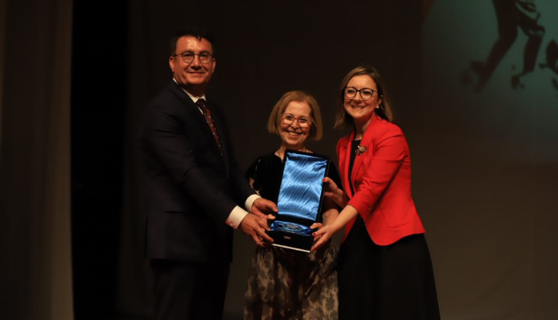
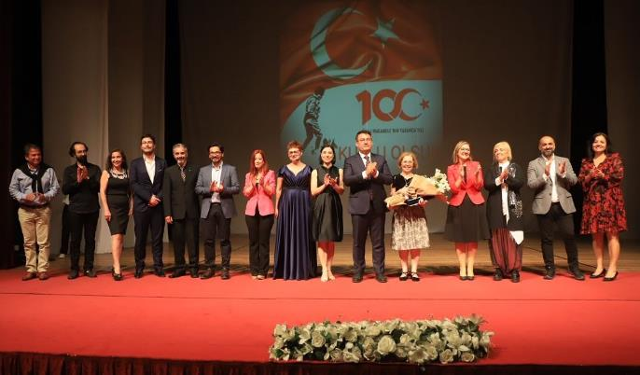
KÜLTÜR-SANAT
İYTE Sanat Gecesi, 12 Haziran (120 öğrenci ile 4 saat süren bir sanat şöleni)

Slide 21
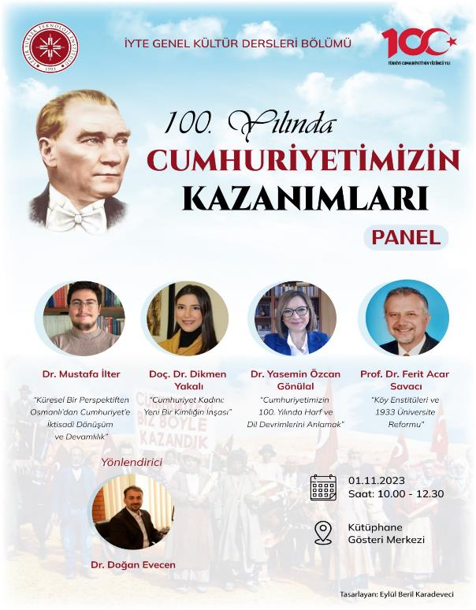
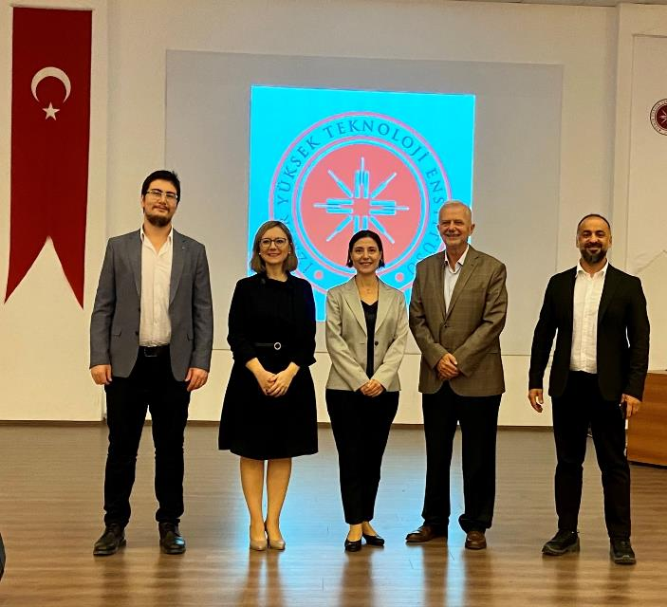
EĞİTİM
BÖLÜM FAALİYETLERİ
Yüz yüze 1 panel, 1 seminer ve sergi düzenlenmiştir:

Slide 22
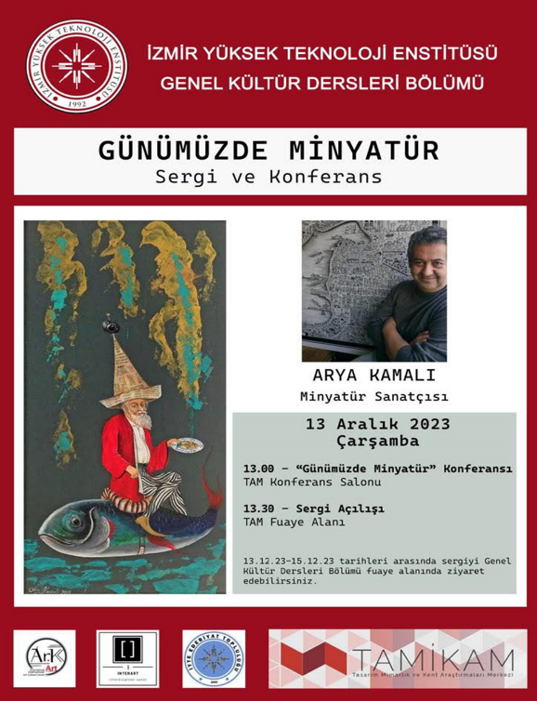
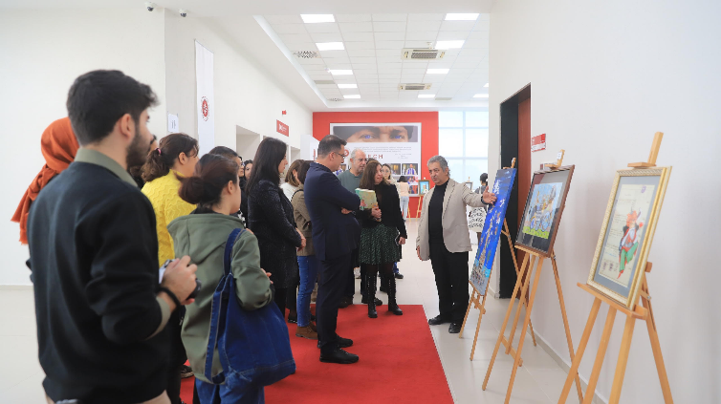
EĞİTİM
BÖLÜM FAALİYETLERİ
Seminer ve sergi:

Slide 23
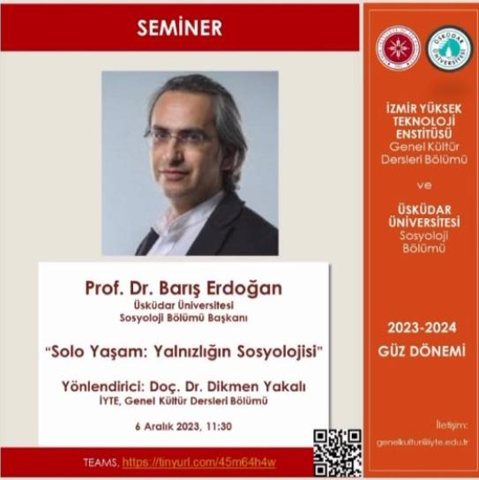
EĞİTİM
Çevrim içi ortamda ise 1 kolokyum ve 1 seminer düzenlenmiştir.
Ayrıca Öğr. Gör. Ebru Aslan Çallıoğlu tarafından verilen GCC101 kodlu Kariyer Planlama ve Geliştirme dersimiz kapsamında 11 webinar ve 1 panel düzenlenmiştir.​

Slide 24
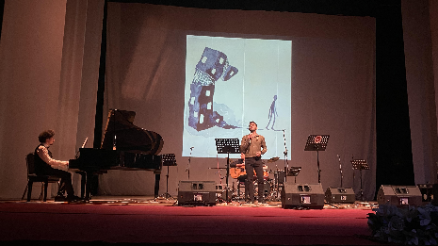
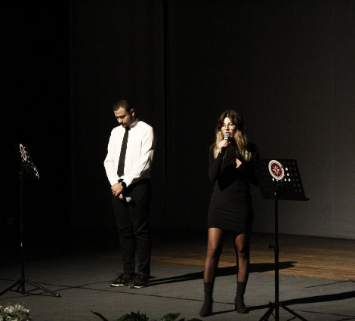
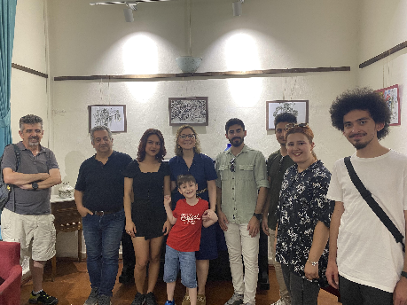
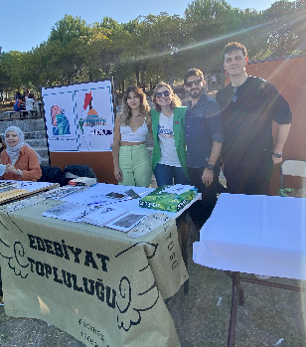
EĞİTİM
Gerçekleşmesine Katkıda Bulunulan Kültür-Sanat ve Eğitim Faaliyetleri
Yasemin Özcan Gönülal
Şiir Dinletisi-Edebiyat Topluluğu-İYTE Sanat (12.05.2023)
Şiir Dinletisi-Edebiyat Topluluğu, 10 Kasım Atatürk'ü Anma Programı, Sabancı Kültür Merkezi.
Resim Sergisi Açılışı-İYTE InterArt Topluluğu, Arya Kamalı Kültür ve Sanat Merkezi. (23.06.2023).

Slide 25
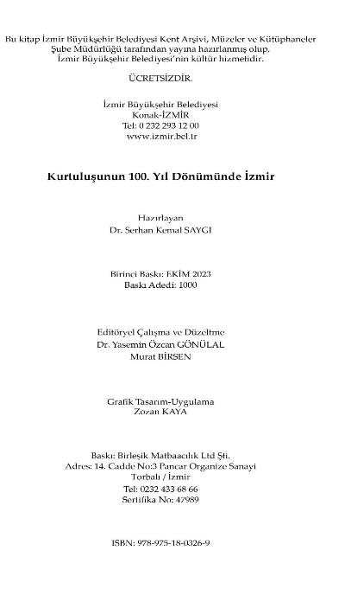
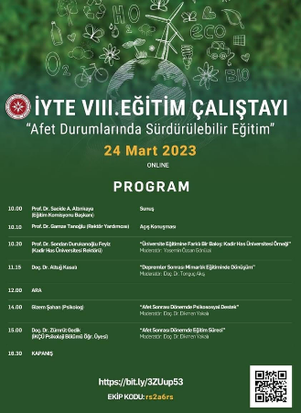
EĞİTİM
Yasemin Özcan Gönülal
1. Panelist: "Cumhuriyetimizin 100. Yılında Harf ve Dil Devrimlerini Anlamak" (1.11.2023), Kütüphane Gösteri Merkezi.
2. Moderatörlük: VIII. Eğitim Çalıştayı (Mart 2023)
Hakemlik, Editöryel Çalışmalar-Dil Düzenleme:
3. Hakemlik: İdil-Ural Araştırmaları Dergisi (Journal of Volga Ural (2023)
4. Editöryel Çalışma: Saygı, K. (2023). Kurtuluşunun 100. Yıldönümünde İzmir. İzmir Büyükşehir Belediyesi.
5. VIII. Eğitim Çalıştayı Raporu (Mart 2023)
6. IX. Eğitim Çalıştayı Raporu (Eylül 2023)

Slide 26
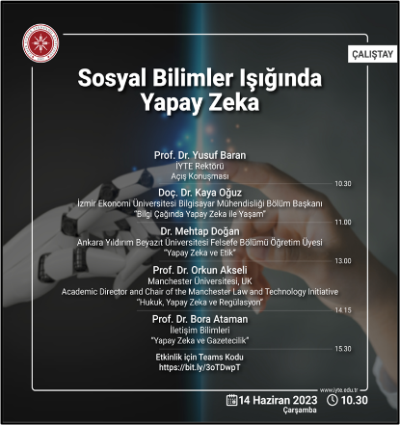
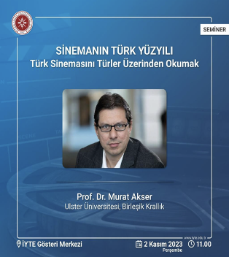
EĞİTİM
Gerçekleşmesine Katkıda Bulunulan Eğitim Faaliyetleri, Konferans, Çalıştay, Söyleşi vs.
Dikmen Yakalı
Seminer: Depremin Psikolojik Etkileri ve Etkilenen Kişilere Yaklaşım (Şubat 2023)
Seminer: Stresi Dengelemede Bilinçli Farkındalığın Bilimsel Gücü (Haziran 2023)
Çalıştay: Sosyal Bilimler Işığında Yapay Zeka (Haziran 2023)
Seminer: Sinemanın Türk Yüzyılı (Kasım 2023)
MAN211 kodlu ders kapsamında seminer: "Change Management" (Haziran 2023)

Slide 27
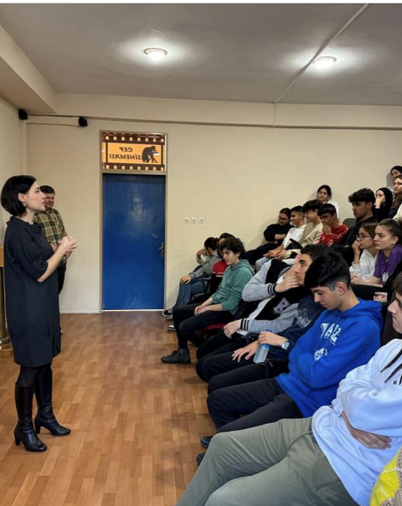
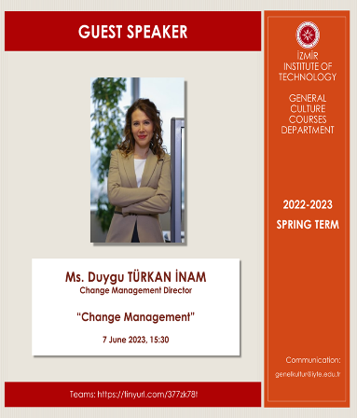
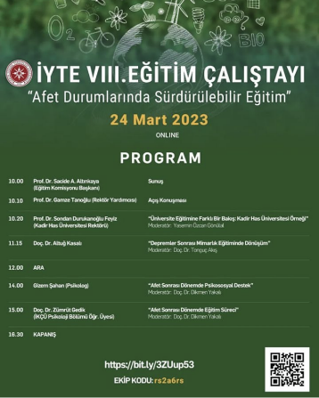
EĞİTİM
Dikmen Yakalı
Moderatörlük: VIII. Eğitim Çalıştayı (Mart 2023)
Panelist: "Cumhuriyet Kadını: Yeni Bir Kimliğin İnşası" (1.11.2023), Kütüphane Gösteri Merkezi.
İYTE Lise Bilim Kampı'nda yaz ve kış dönemi ders verme
Tanıtım Faaliyetleri:
Cengiz Aytmatov Sosyal Bilimler Lisesi, Urla.
Cengiz Topel Anadolu Lisesi, Güzelbahçe.
Nevvar Salih İşgören Anadolu Lisesi, Konak.

Slide 28
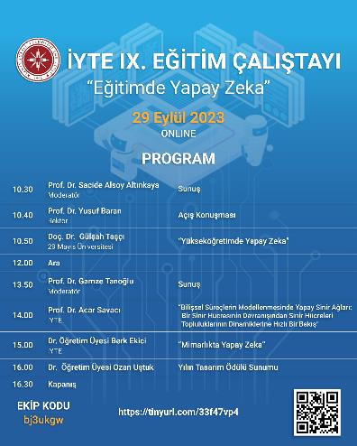
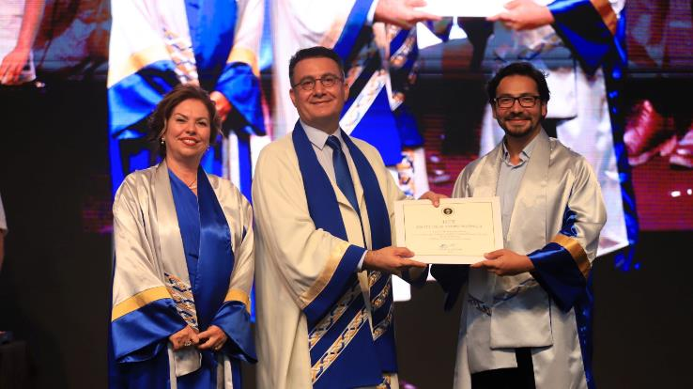
EĞİTİM
Ozan Uştuk
En İyi Ders Tasarımı Ödülü (HUM250 Toplumsal Sorumluluk Projeleri dersi) ve IX. Eğitim Çalıştayı'nda ilgili dersin tanıtımı
Mentörlük: Re-Value isimli AB projesi kapsamında "Şehrini Yeniden Keşfet İnovasyon Kampı 1" çalıştayında "Kapsayıcı Tasarım" teması altında mentorlük.

Slide 29
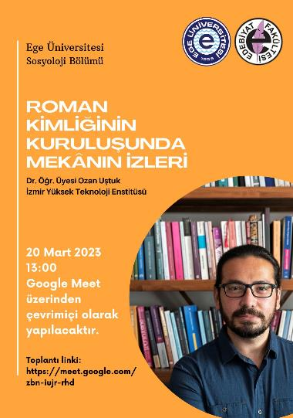
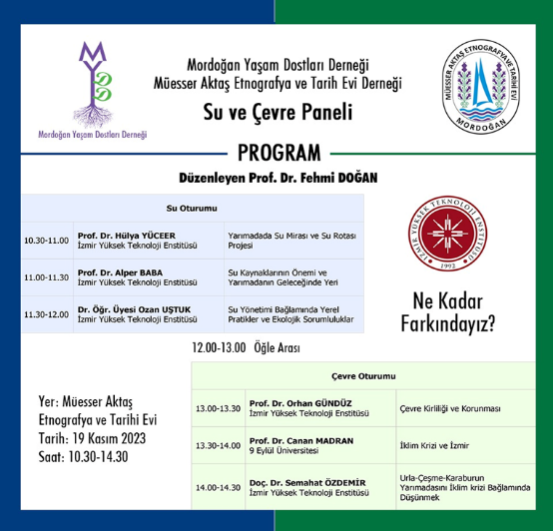
EĞİTİM
1. Seminer: “Roman Kimliğinin Kuruluşunda Mekânın İzleri”, Ege Üniversitesi, Sosyoloji Bölümü (20.03.2023)
2. Panelist: “Su Yönetimi Bağlamında Yerel Pratikler ve Ekolojik Sorumluluklar, Müesser Aktaş Etnografya ve Tarih Evi Derneği (19.11.2023)
3. Hakemlik: Open House International (2023)
Ozan Uştuk

Slide 30
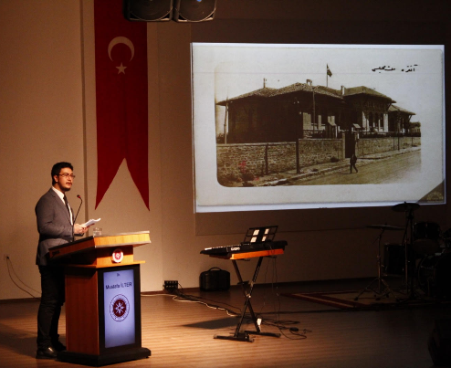
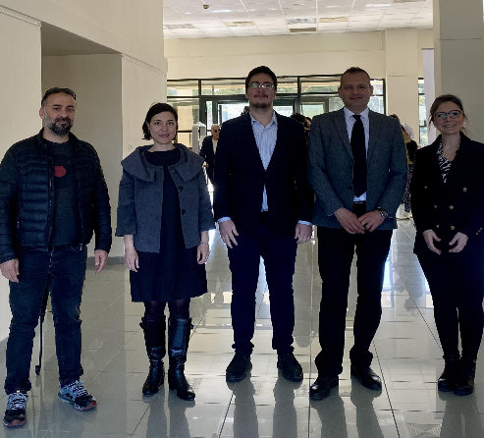
EĞİTİM
Mustafa İlter
1. Konferans: “Cumhuriyet Mirası Olarak Üniversiteler”, Kütüphane Gösteri Merkezi (29.10.2023)
2. Panelist: “Küresel Bir Perspektiften Osmanlı'dan Cumhuriyet'e İktisadi Dönüşüm ve Devamlılık" (01.11.2023)
3. Hakemlik: Middle Eastern Studies (MES), 2023.
4. 18 Mart Çanakkale Deniz Zaferi, konuk konuşmacı daveti (Prof. Dr. Umut Karabulut, Pamukkale Ünv.)
5. 30 Ağustos Zafer Bayramı, konuk konuşmacı daveti (Doç. Dr. Süleyman Aşık, Bakırçay Ünv.)

Slide 31
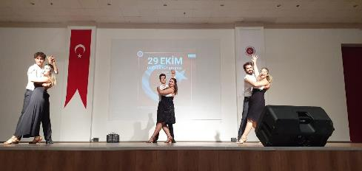
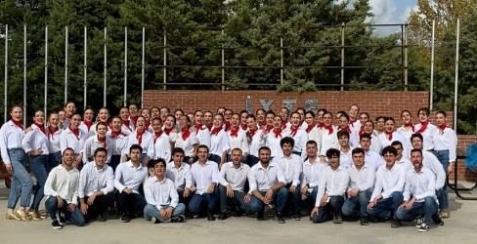
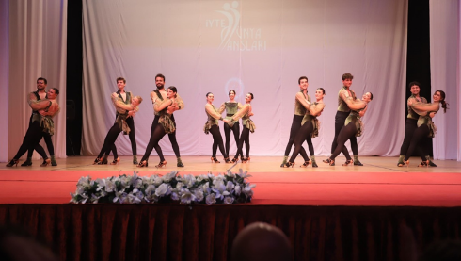
KÜLTÜR-SANAT
Gerçekleşmesine Katkıda Bulunulan Kültür-Sanat Faaliyetleri
Nüket Dalcı
1. Dünya Emekçi Kadınlar Günü etkinliği-HDT (08.03.2023)
2. Çanakkale Şehitlerini Anma Etkinliği-HDT (18.03.2023)
3. Eskişehir Dans Festivali-DDT (4-7.05.2023)
4. Sempozyum (Gökhan Hotamışlıgil katılımı)-MBG-HDT
5. 19 Mayıs Gençlik ve Spor Bayramı Kutlamaları HDT-DDT
6. İYTE Kermes etkinliği-HDT
7. 24. Geleneksel Halk Dansları Gecesi (4.05.2024)
8. İYTE Sanat Gecesi HDT-DDT (12.05.2023)​
9. NanoTR-17 Nanobilim ve Nanoteknoloji Kongresi Açılış töreni-HDT (27.08.2023)
10. 5.Uluslararası 34. Ulusal Biyofizik Kongresi Açılış Töreni-HDT (06.09.2023)​
​

Slide 32
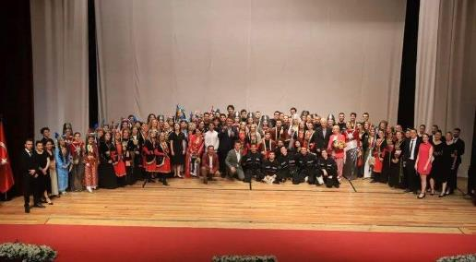
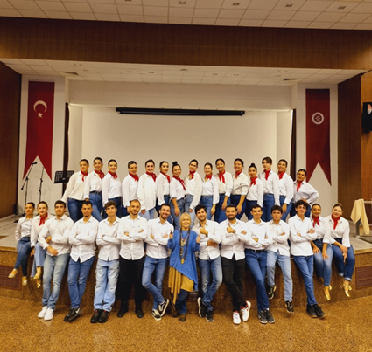
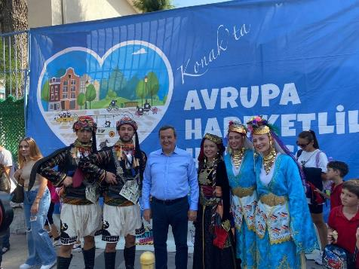
Nüket Dalcı
11. Konak Belediyesi Avrupa Hareketlilik Haftası-HDT (23.09.2023)​
12. İYTE Akademik Açılış Töreni-HDT (10.10.2023​
13. Cumhuriyet Bayramı Kutlamaları-HDT-DDT​ (27.10.2023)
14. Prof. Dr. Erdal Saygın Amfisi Açılış Etkinliği-HDT-DDT (11.11.2023)​
15. İYTE Teknopark Ödül Töreni Açılışı-HDT (19.12.2023)​

Slide 33
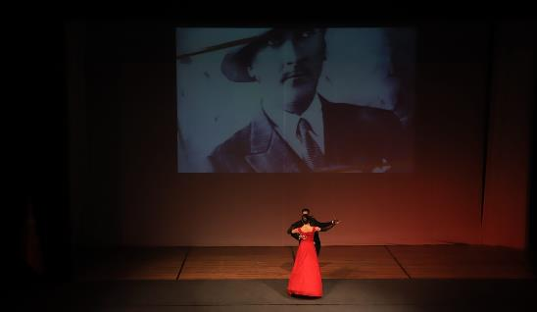
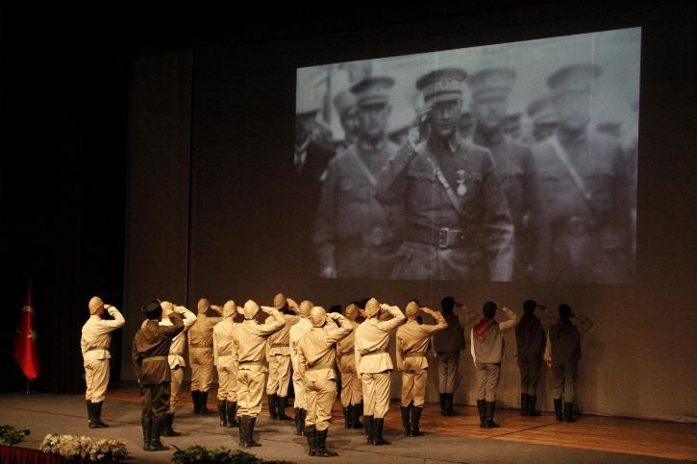
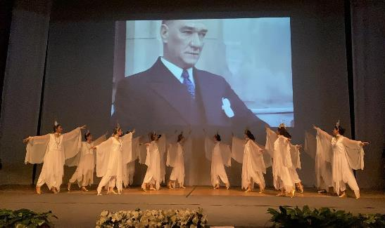
KÜLTÜR-SANAT
Nüket Dalcı
16. 10 Kasım Atatürk’ü Anma Programı HDT, Sabancı Kültür Merkezi (10.11.2023)​

Slide 34
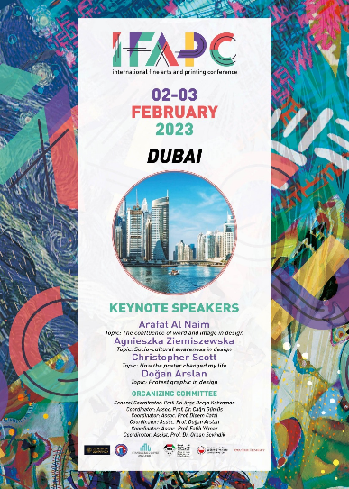
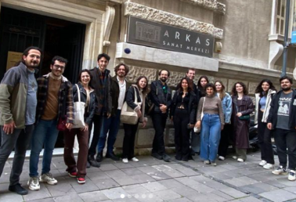
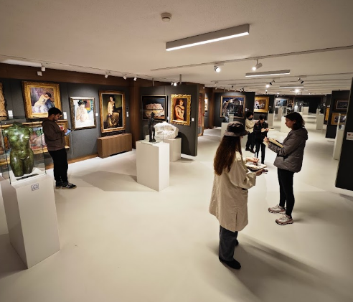
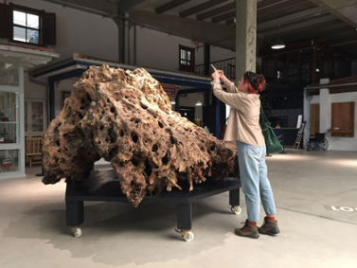
EĞİTİM
Uluslararası Jürili Sergi – Görsel Eser ile Katılım. International Fine Arts and Printing Conference 02-03 Şubat 2023. DUBAI.
ART 240 Resim Sanatı, Kavramlar ve Kuramlar dersi kapsamında Teknik Gezi: “Güncel Sergi: Nejad Devrim & Mübin Orhon: İki İmge Yolcusu”, Arkas Sanat Merkezi.
HUM 233 Sanatta Görsel Algı dersi kapsamında Teknik Gezi: Arkas Sanat Müzesi.
Coşgu ATEŞ

Slide 35
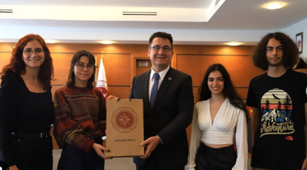
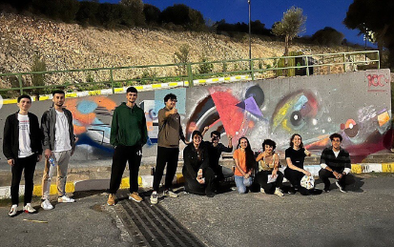
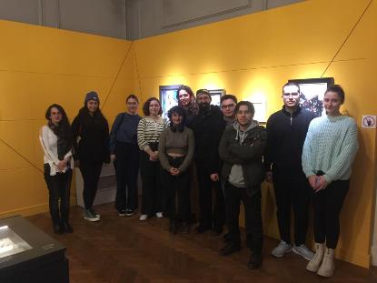
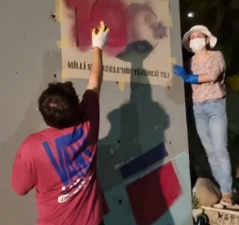
KÜLTÜR-SANAT
Gerçekleşmesine Katkıda Bulunulan Kültür-Sanat Faaliyetleri
Coşgu Ateş
100. Yıl Duvar Resmi, İYTE Sanat Gecesi, I. Aşama çalışmaları. İYTE Görsel Sanatlar Topluluğu. Haziran 2023.
100. Yıl Duvar Resmi II. Aşama çalışmaları. İYTE Görsel Sanatlar Topluluğu. Kasım 2023.
"Pencere" Arkas Sanat Merkezi gezi, İYTE Görsel Sanatlar Topluluğu. Nisan 2023.
4. Köstem Zeytinyağı Müzesi teknik sanat gezisi ve resim yöntem atölyesi çalışmaları. İYTE Görsel Sanatlar Topluluğu. Aralık 2023.
Cumhuriyet'in 100. Yılı fotoğraf yarışması İYTE Fotoğrafçılık Topluluğu. Kasım 2023.
Fotoğraf Etkinlikleri- Temel Fotoğrafçılık Eğitimleri. İYTE Fotoğrafçılık Topluluğu. 2023.
"Sonbaharın Renkleri" Fotoğraf Yarışması İYTE Fotoğrafçılık Topluluğu. Aralık 2023.

Slide 36
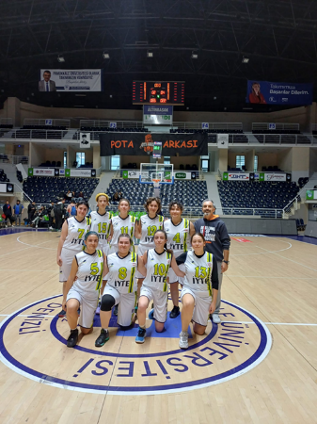
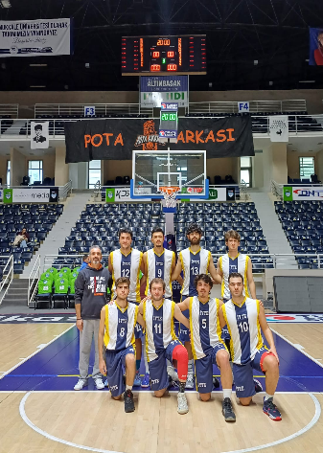
SPOR
Gerçekleşmesine Katkıda Bulunulan Spor Faaliyetleri
Hakim Özgür
İYTE Basketbol Kadın Takımı / Ekonomi Üniversitesi (15.11.2023)
İYTE Basketbol Erkek Takımı / Balıkesir Üniversitesi (22.11. 2023)
İYTE Basketbol Erkek Takımı / Ekonomi Üniversitesi (23.11.2023)
İYTE Basketbol Erkek Takımı / Pamukkale Üniversitesi (30.11.2023)
İYTE Basketbol Kadın Takımı / Pamukkale Üniversitesi (30.11.2023)
İYTE Basketbol Erkek Takımı / Adnan Menderes Üniversitesi (08.12.2023)
İYTE Basketbol Kadın Takımı / Adnan Menderes Üniversitesi (08.12.2023)
İYTE Basketbol Kadın Takımı / Celal Bayar Üniversitesi (18.12.2023 )
İYTE Basketbol Kadın Takımı / Muğla Sıtkı Koçman Üniversitesi (19.12.2023 )
İYTE Basketbol Kadın Takımı / Ekonomi Üniversitesi (20.12.2023)
İYTE Basketbol Erkek Takımı / Muğla Sıtkı Koçman Üniversitesi (18.12.2023 )
İYTE Basketbol Erkek Takımı / Dokuz Eylül Üniversitesi (19.12.023)
İYTE Tenis Erkek Takımı / Celal Bayar Üniversitesi (31.05.2023 )
İYTE Tenis Erkek Takımı / Eskişehir Osmangazi Üniversitesi (01.06. 2023 )
İYTE Tenis Erkek Takımı / Abant İzzet Baysal Üniversitesi (02.06. 2023 )

Slide 37
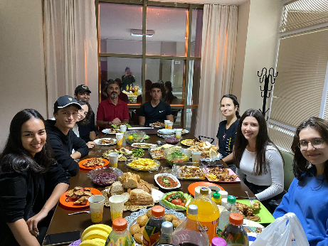
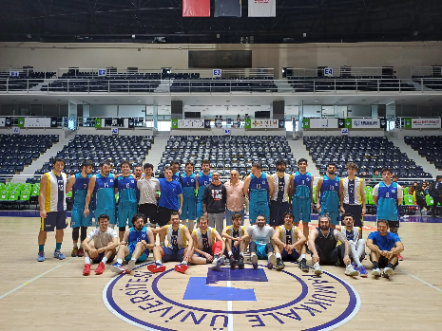
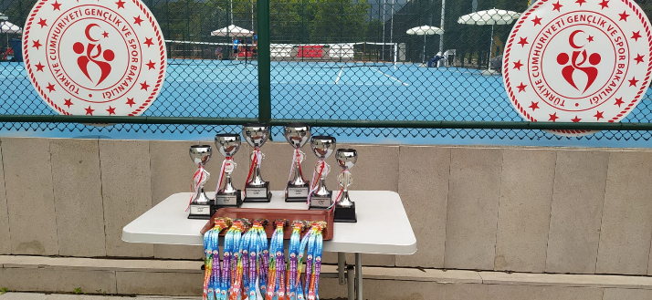
SPOR
Hakim Özgür
16. İYTE Tenis Erkek Takımı İYTE / Tekirdağ Üniversitesi (03.06.2023)
17. İYTE Tenis Kadın Takımı / Celal Bayar Üniversitesi (31.05.2023)
18. İYTE Tenis Kadın Takımı / Zonguldak Bülent Ecevit Üniversitesi (01.06.2023)
19. İYTE Tenis Kadın Takımı / Eskişehir Osmangazi Üniversitesi (02.06.2023)
20. İYTE Tenis Kadın Takımı / Pamukkale Üniversitesi (30.11.2023)
21. İYTE Tenis Kadın Takımı / Adnan Menderes Üniversitesi (08.12.2023)
23. İYTE Tenis Erkek Takımı / Pamukkale Üniversitesi (30.11.2023)
24. İYTE Tenis Erkek Takımı / Adnan Menderes Üniversitesi (08.12.2023)

Slide 38
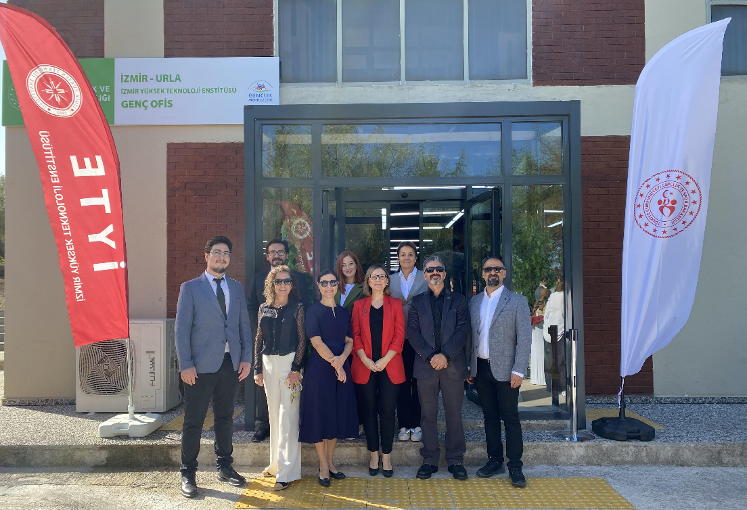
KURUMSAL İLİŞKİLER
İYTE Genç Ofis Açılışı (10 Ekim 2023)

Slide 39
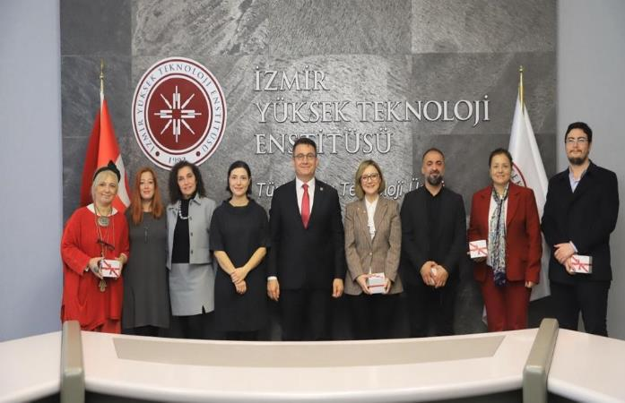
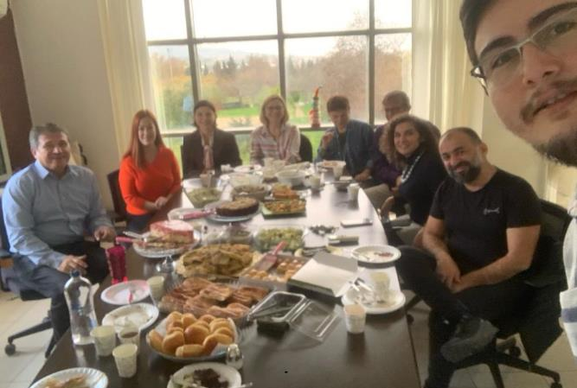
GKDB-Rektör Yıl Sonu Buluşması
29 Aralık 2023
Yeni Yıl Yemeğimiz
27 Aralık 2023

Slide 40
2024’te Yapılması Planlanan Çalışmalar
2024 Yılı Hedef ve Önerilerimiz:
Girişimcilik, İnovasyon ve Proje Yönetimi derslerimizi verebilecek Yönetim Bilimleri alanında doktora sahibi bir öğretim görevlisi
Müzik alanında ders vermek üzere tercihen piyano çalabilen bir öğretim görevlisi
HIST 201-202, TURK 201-202 derslerinde çakışmanın geri getirilmesi
İdari ihtiyaçlar:
Bölümümüz dersliklerinde kullanmak üzere ek 30 kolçaklı sandalye
Binamızın 2. katı için salon tipi klima
Bina dış kapımız için sundurma (Genç Ofis tipi)
6-8 kişilik Kameriye (çardak)

Slide 41
İZMİR YÜKSEK TEKNOLOJİ ENSTİTÜSÜ
TEŞEKKÜRLER

